Slide 1
UJIAN AKHIR SEMESTER PERANCANGAN & ANALISIS ALGORITMA
Muhammad Fadhil_F55120068

Slide 2
Teori Dasar

Slide 3
ALGORITMA
Algoritma merupakan sekumpulan instruksi yang terstruktur dan terbatas yang diimplementasikan kedalam bentuk program komputer untuk menyelesaikan suatu masalah komputasi tertentu. Dalam matematika dan ilmu komputer, algoritme adalah prosedur Langkah demi langkah untuk penghitungan.

Slide 4
ALGORITMA NAÏVE BAYES
Algoritma Naive Bayes merupakan sebuah metoda klasifikasi menggunakan metode probabilitas dan statistik yang dikemukakan oleh ilmuwan Inggris Thomas Bayes.
Algoritma Naive Bayes memprediksi peluang di masa depan berdasarkan pengalaman di masa sebelumnya sehingga dikenal sebagai Teorema Bayes. Ciri utama dari Naive Bayes Classifier ini adalah asumsi yg sangat kuat (naïf) akan independensi dari masing-masing kondisi / kejadian.

Slide 5
KELEBIHAN
KEKURANGAN
Hanya memerlukan jumlah data sedikit yang dibutuhkan untuk klasifikasi.
Cepat, efisien, dan mudah untuk dibuat.
Kokoh pada atribut yang tidak relevan.
Independence antar atribut membuat akurasi menjadi berkurang.
Tidak berlaku jika nilai probabilitasnya adalah nol (0).

Slide 6
PROGRAM

Slide 7
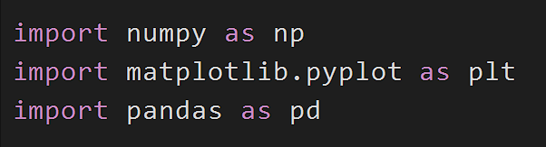
mengimport library yang diperlukan.

Slide 8
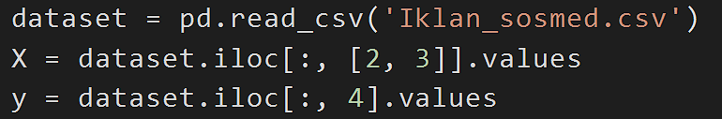
mengimpor datasetnya dan mendefinisikan variabel X dan y dengan melakukan slicing.

Slide 9
mengimpor library train_test_split dari sklearn.model_selection.
membagi dataset ke dalam training dan test set.

Slide 10
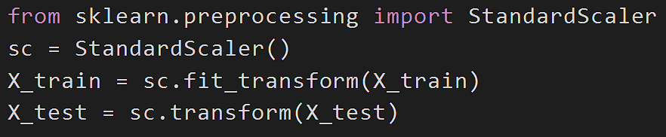
mengimpor library StandardScaler untuk melakukan feature scaling.
mendefinisikan variabel sc untuk melakukan feature scaling.
melakukan feature scaling.

Slide 11
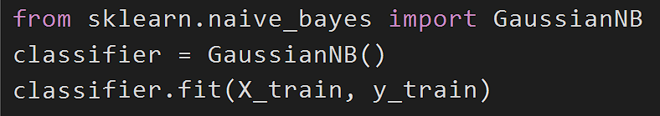
mengimpor library GaussianNB untuk membuat model naive bayes di line selanjutnya.
mendefinisikan variabel classifier untuk proses naive bayes.
membuat model naive bayes untuk training set.

Slide 12
mendefinisikan y_pred untuk memprediksi hasil model naive bayes ke test set.

Slide 13

mengimpor library confusion_matrix untuk melihat performa modelnya (membandingkan training dan test set). mendefinisikan variabel cm sebagai confusion matrixnya.

Slide 14
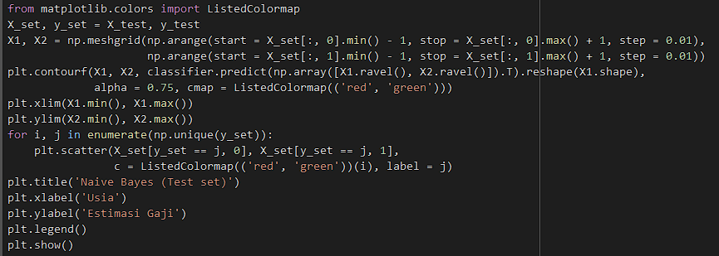
perintah untuk visualisasi hasil model training set.

Slide 15
OUTPUT PROGRAM

Slide 16
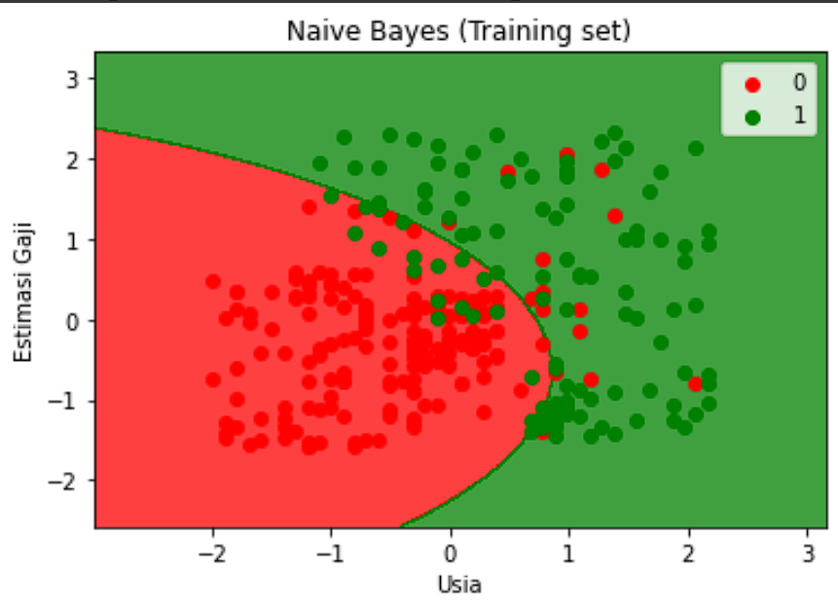
Jika dieksekusi maka akan tampak sebagai berikut:

Slide 17
Zona merah adalah zona di mana data pelanggan memutuskan untuk tidak membeli. Sementara zona hijau adalah zona di mana pelanggan memutuskan untuk membeli. Dua zona ini adalah hasil dari model naive bayes yang dibuat.
Titik-titik adalah data pelanggan. Titik merah adalah data pelanggan yang memutuskan untuk tidak membeli, sementara titik hijau adalah data pelanggan memutuskan untuk membeli mobil.
Titik merah yang berada di zona hijau adalah prediksi yang salah. Begitu juga dengan titik hijau yang berada di zona merah juga merupakan prediksi yang salah.

Slide 18
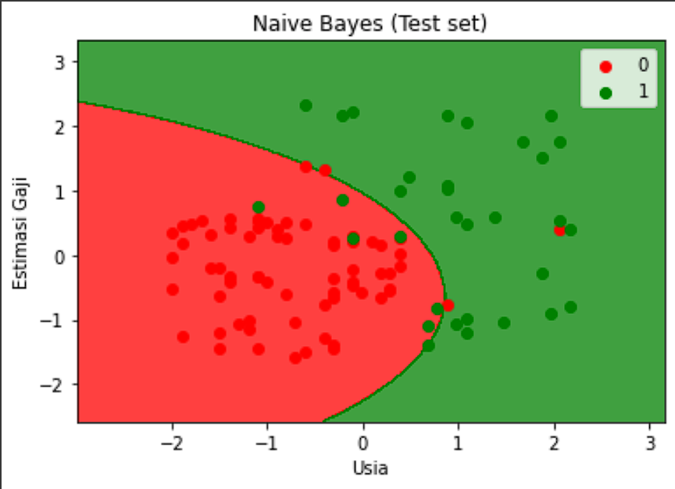
Hasil visualisasi test set cukup baik. Seperti yang di bahas di bagian confusion matrix di atas, terlihat bahwa dari 100 prediksi, model ini hanya meleset sebanyak 10 titik. Dengan begitu, akurasinya 90%!
Oleh karena itu, melalui model naive bayes yang sudah dibuat, kita sarankan kepada pemilik showroom mobil untuk mengiklankan produknya di zona hijau. Dengan demikian, probabilitas (peluang) calon pelanggan setelah melihat iklannya akan naik.

Slide 19
Sekian dan Terima Kasih

